Slide 1



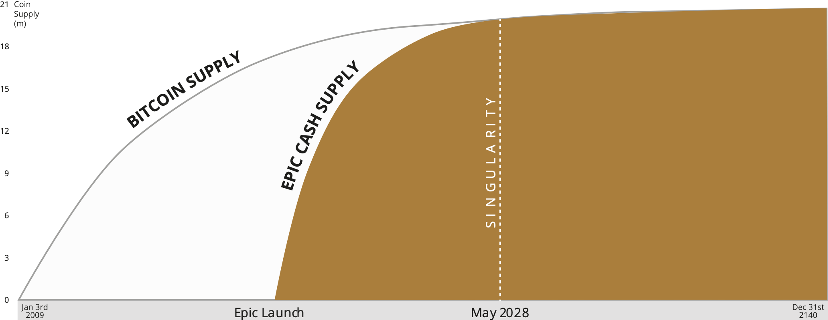
희소성
희소성이 통화에 왜 중요한가요?
임의의 통화 수량을 인쇄할 수 있을 때, 인쇄를 제어하는 사람이 추가적으로 더 인쇄하는 것을 막을 수 없습니다.
90%
연방준비제도이사회에서의 공급량이
지난 1년 동안 70% 이상 증가 했습니다.
60%
30%
2016
2017
2018
2019
2020
2021
0
Source: Board of Governors of the Federal Reserve System (US)
“내 친구에는 몇 조 달러, 당신에게는 1200 달러!”
EPIC은 지금까지 만들어진 코인중에 가장 잘 설계되었습니다. 매일 발행되는 코인은 11,000개에 불과하며, 이는 2021년 10월에 50% 감소한 5.5k개의 코인으로 발행량이 감소합니다. 이 과정은 2028년 5월까지 일일 공급 발행량이 210개로 98% 감소합니다. 발행량은 하드 코딩되어 있으며 변경할 수 없습니다. 검열 방지, 혼동 불가, 비용 효율적, 에너지 효율적이고 대체 가능한 개방형, 공개, 무허가, 국경없는 중립 블록체인의 P2P 전자 현금은 많은 사람들이 "돈의 성배"로 간주합니다. 80억명을 위한 2100만 코인, 소유하지 않을 이유가 있습니까?
1 BTC $55k
1 EPIC $1.12*
공급량: 18.5m
새로운 EPIC 및 BTC 공급은 가격에 관계없이 시간이 지남에 따라 감소합니다.
공급량: 10.6m
* $1.12k가 아닌 콜라 한 캔 마시는데 드는 비용
동일한 전체 Nakamoto 합의, 덜 중앙 집중화, 비용 절감, 환경 영향 감소가 가능합니다. Epic은 차세대 비트코인이나 혹은 더 나은 비트코인이 아닙니다. Nakamoto가 처음 계획한 그 비트코인입니다. 빠르고, 일반인이 가정용 컴퓨터를 가지고 채굴 할 수 있고, 저렴합니다. 더 자세한 내용은 epic.tech에서 확인하세요!
21M MAXIMUM SUPPLY DEC 2140
Scarcity One Pager v0.3 24th Feb 2021

